Slide 1
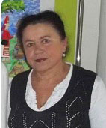
Портфолио Морозовой Ларисы Васильевны преподавателя по классу «фортепиано» МБУДО «ДШИ № 8»
Дата рождения: 07.05.1949 г.
Профессиональное образование:
Преподаватель ДМШ по музыкально-теоретическим дисциплинам и общему фортепиано
Саранское Государственное музыкальное училище им. Л. П. Кирюкова
Диплом - У № 085633 Дата выдачи: 21.06.1969 г.
Учитель русского языка и литературы МГПИ им М.Е. Евсевьева
Диплом – КВ № 388455 Дата выдачи: 12.07.1983 г.
Стаж педагогической работы (по
специальности): 50 лет
Общий трудовой стаж: 50 лет
Наличие квалификационной
категории: высшая
Дата последней аттестации:
Приказ МК РМ № 461 от 05.05.2015 г.

Slide 3
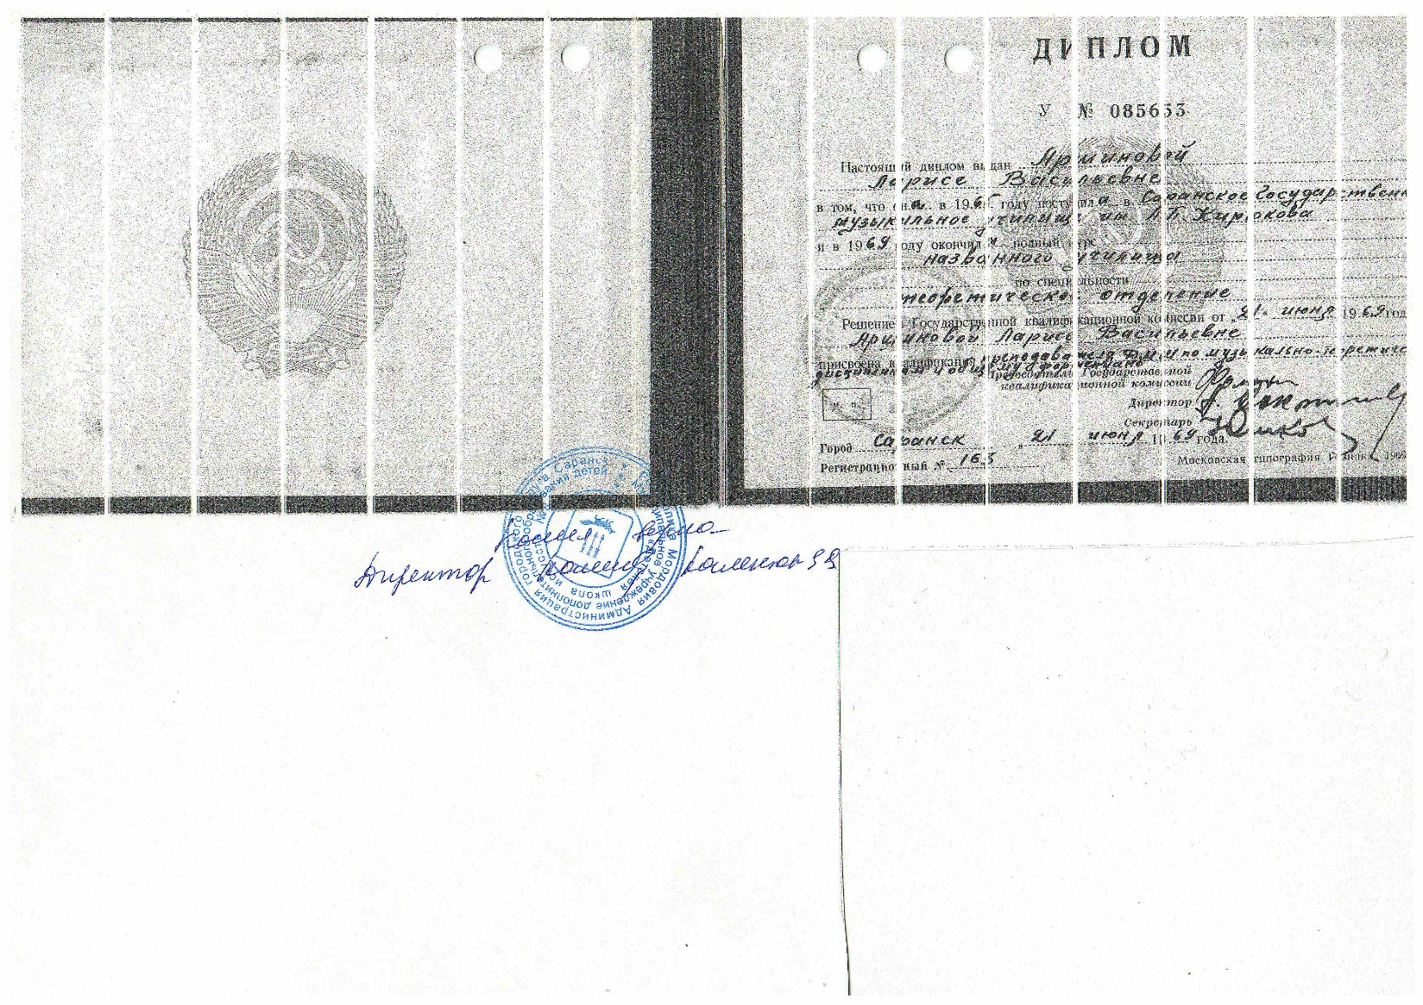

Slide 4
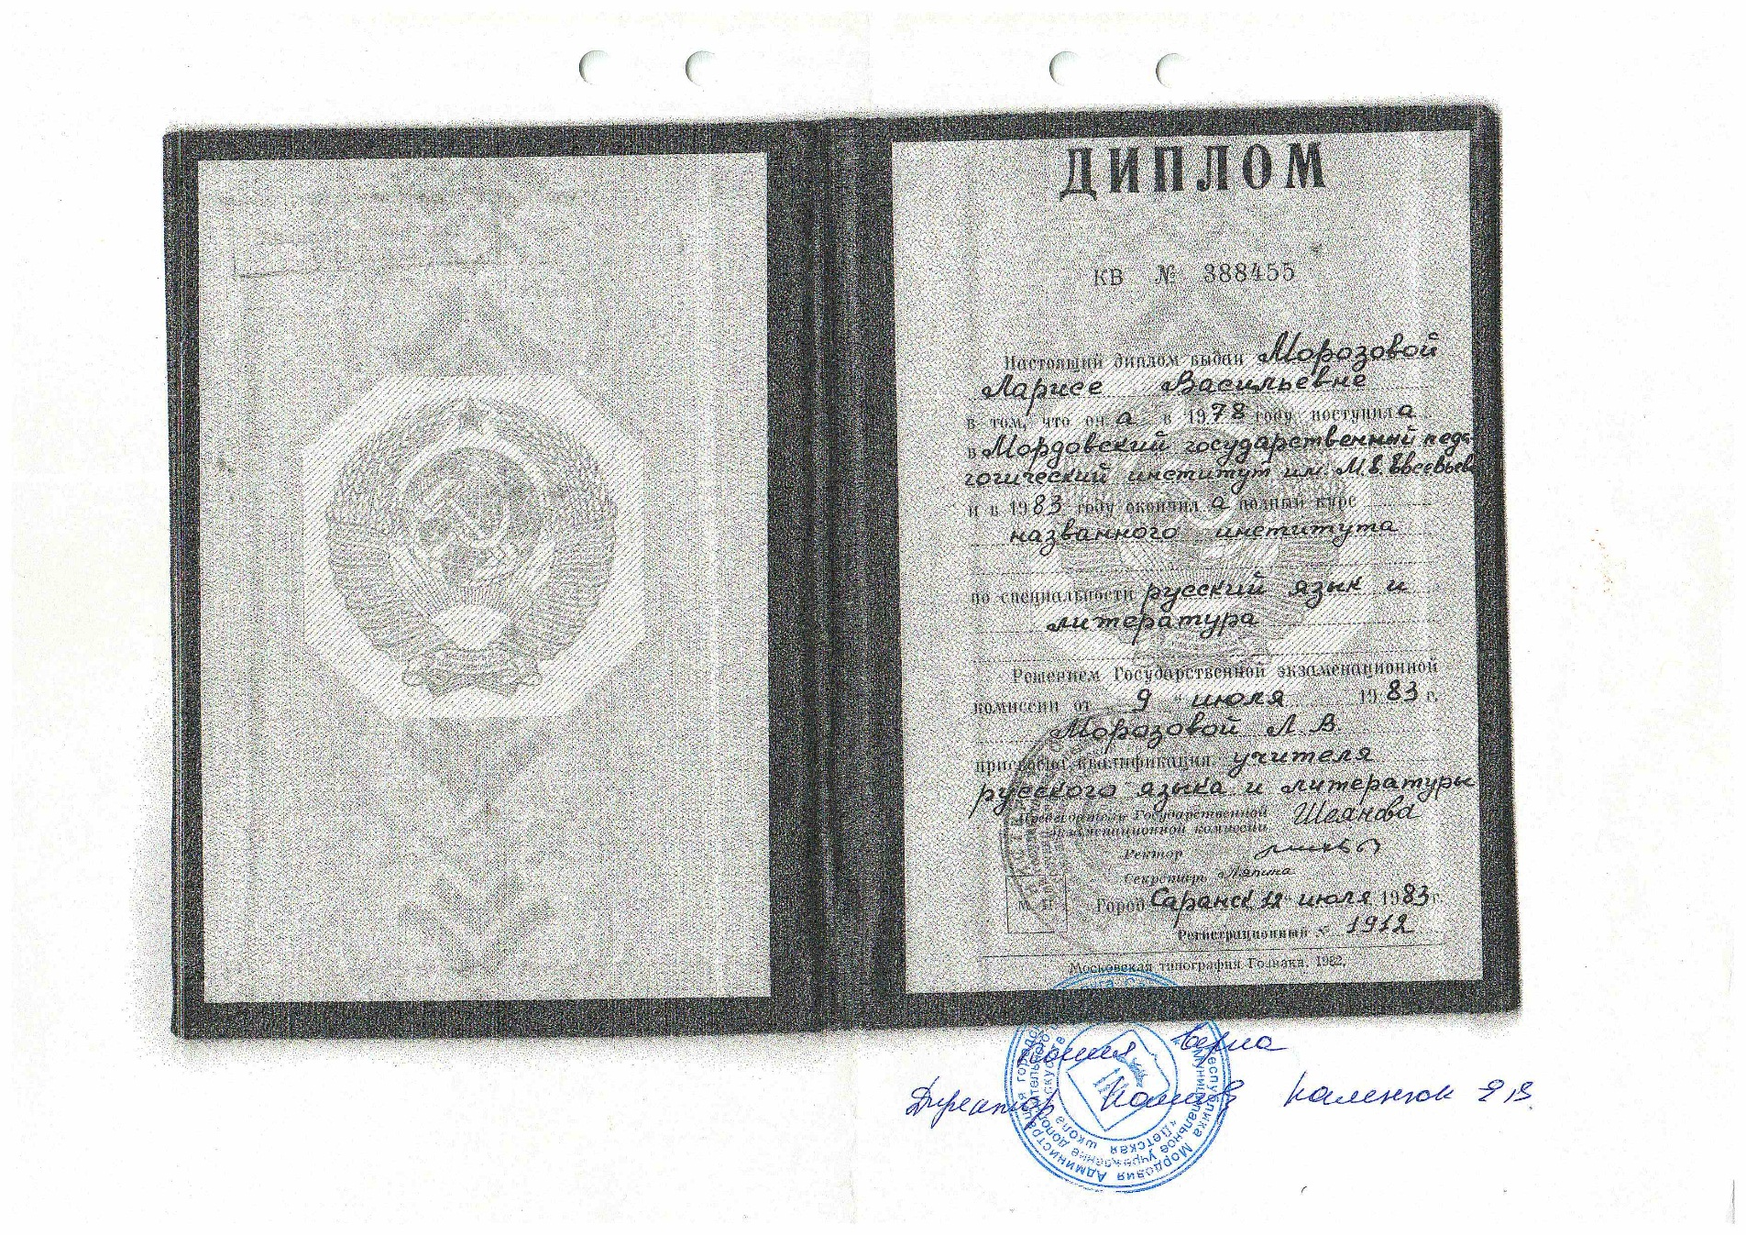

Slide 5
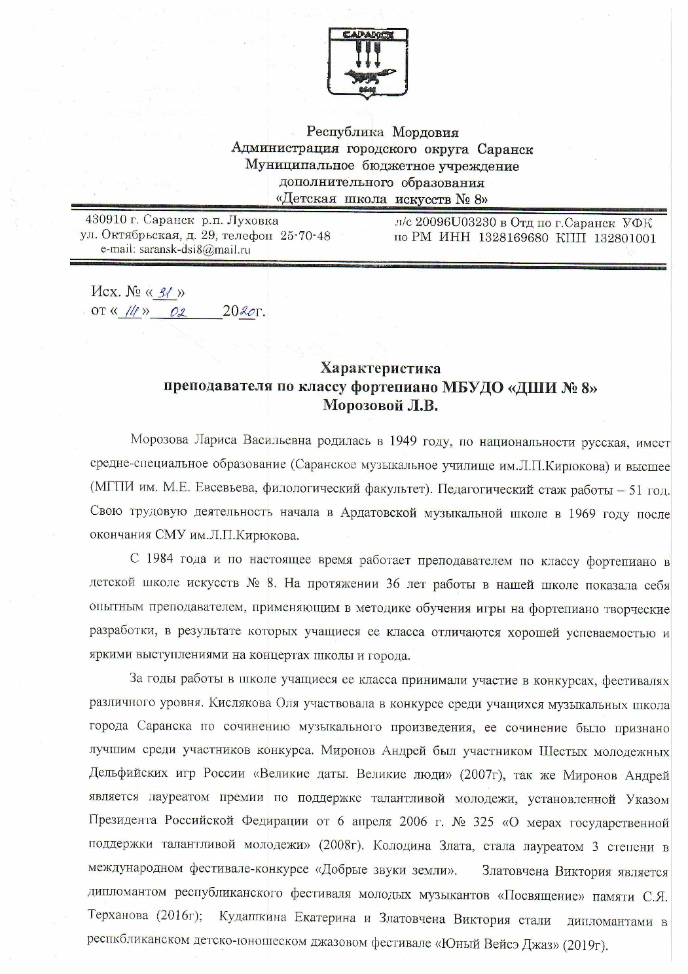
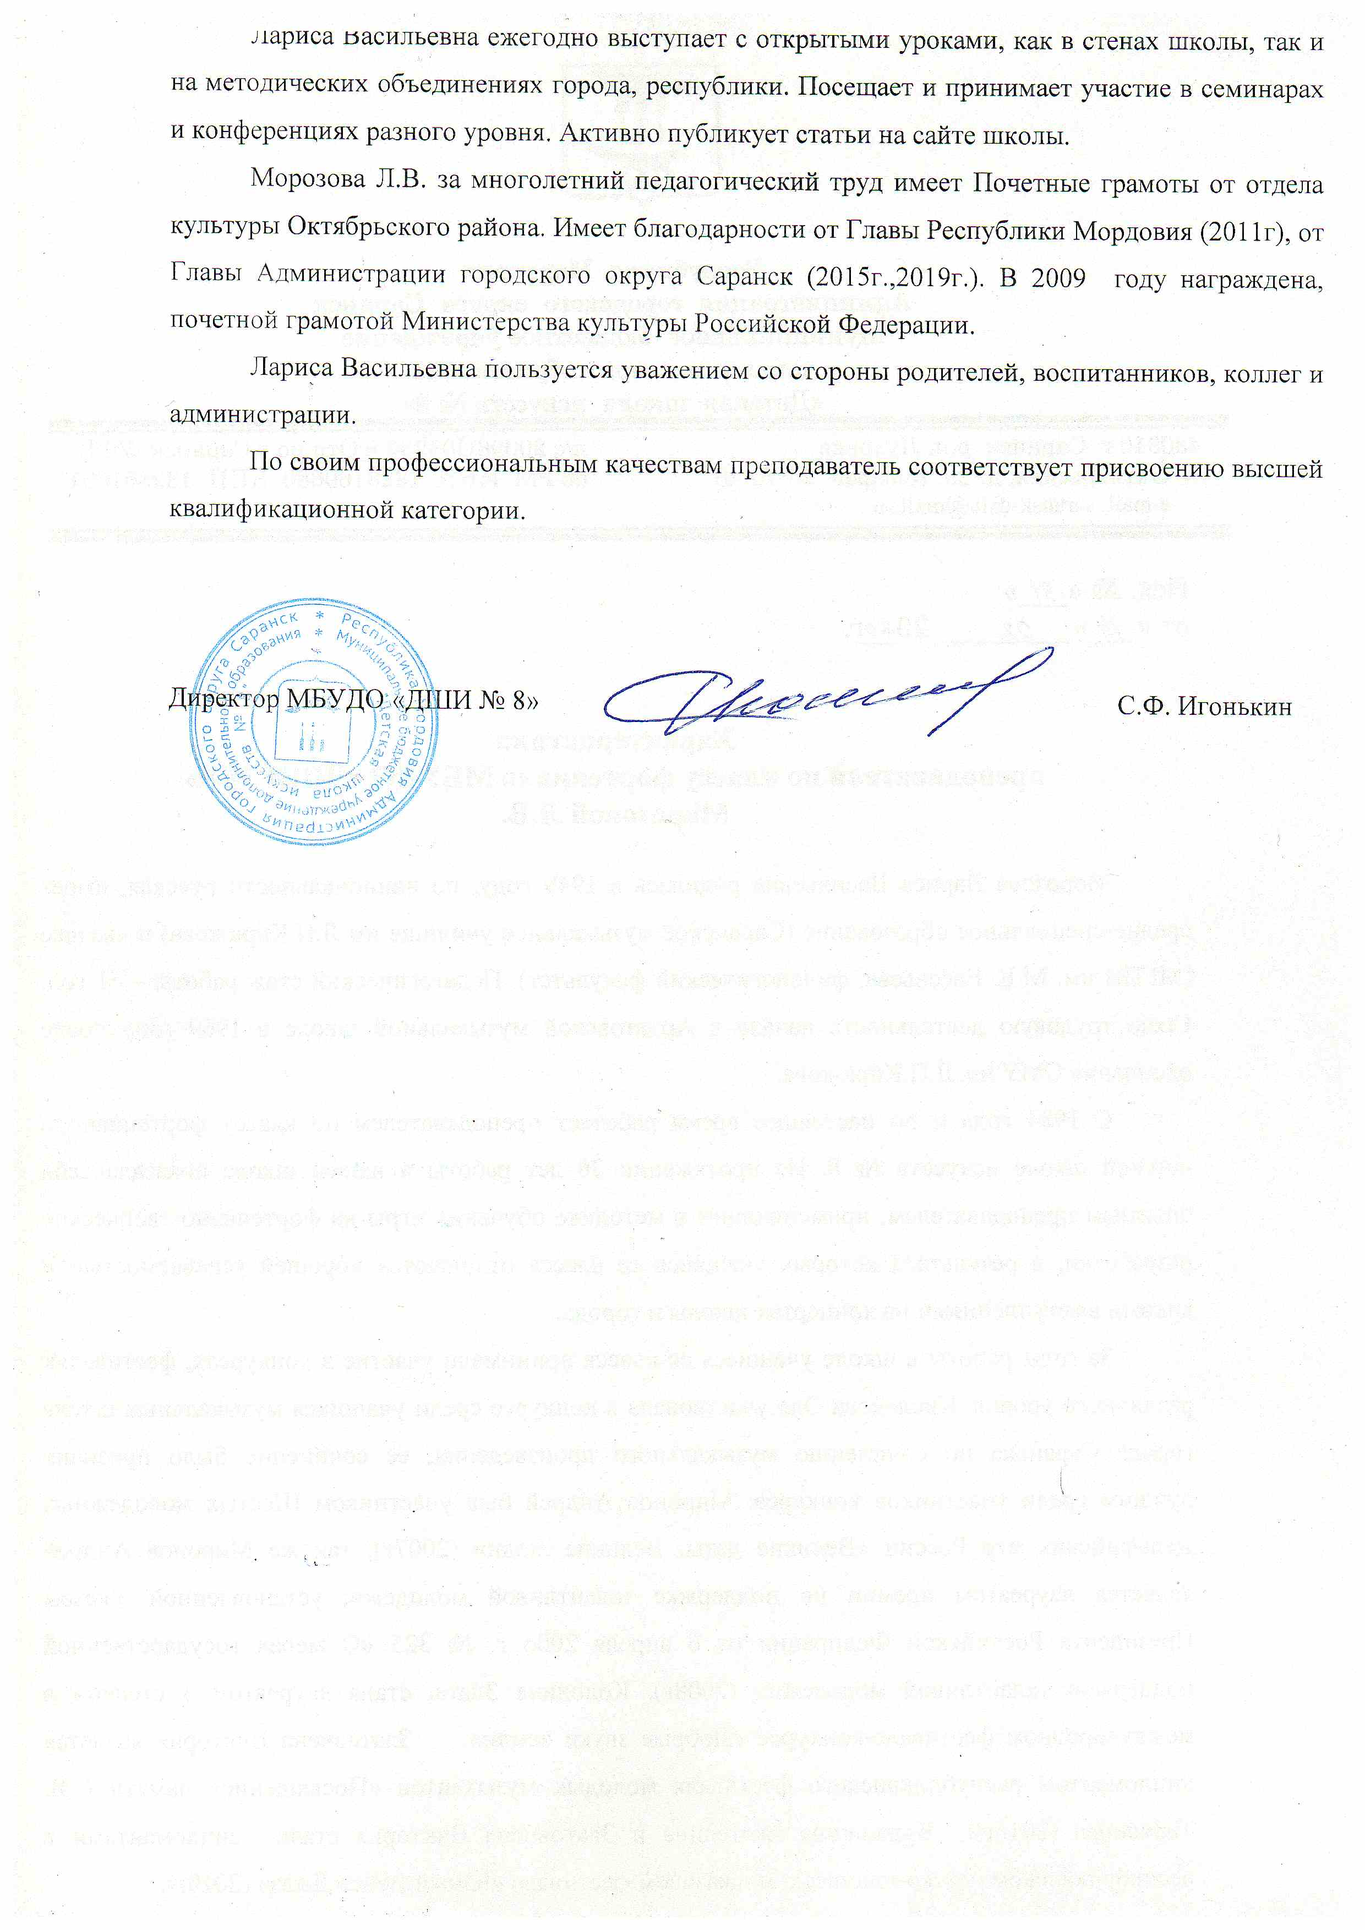
Характеристика преподавателя

Slide 6
ВСЕ МАТЕРИАЛЫ РАСПОЛОЖЕНЫ НА САЙТЕ:
art8sar.schoolrm.ru

Slide 7
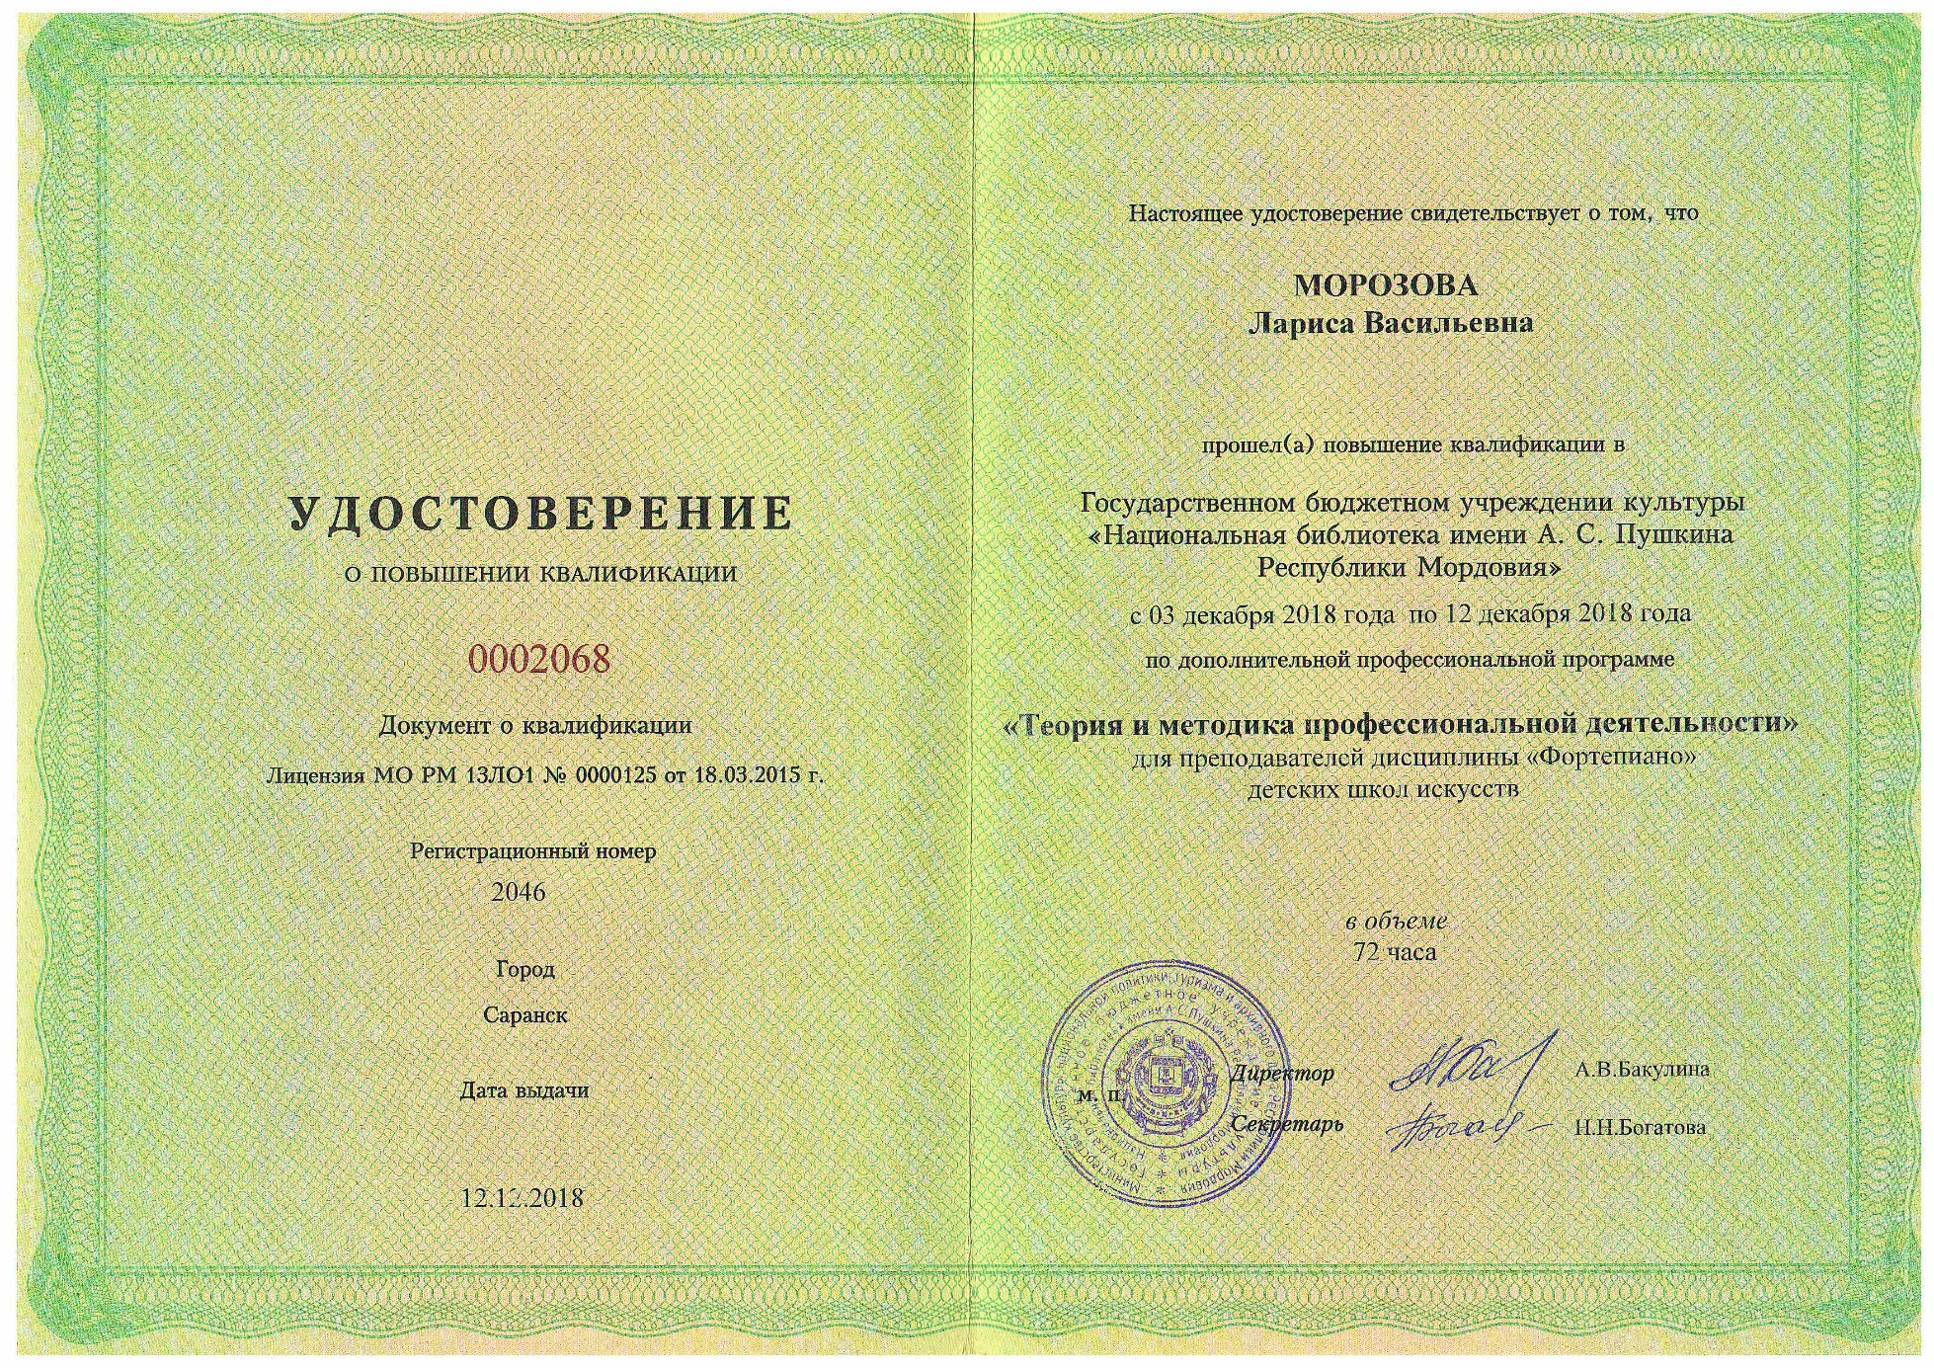
Повышение квалификации, профессиональная переподготовка

Slide 8
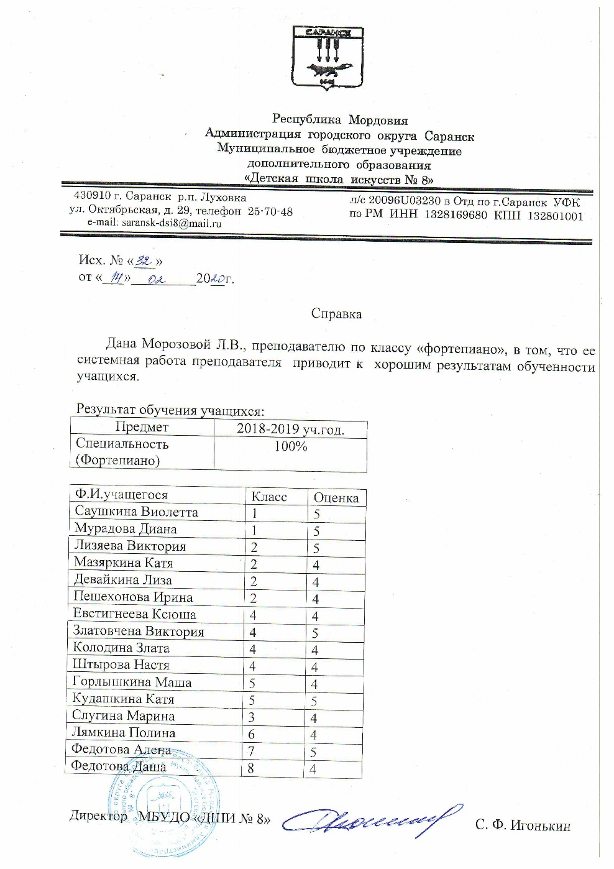
Позитивная динамика доли учащихся, успевающих на «4» и «5» за предшествующий учебный год (%)

Slide 9
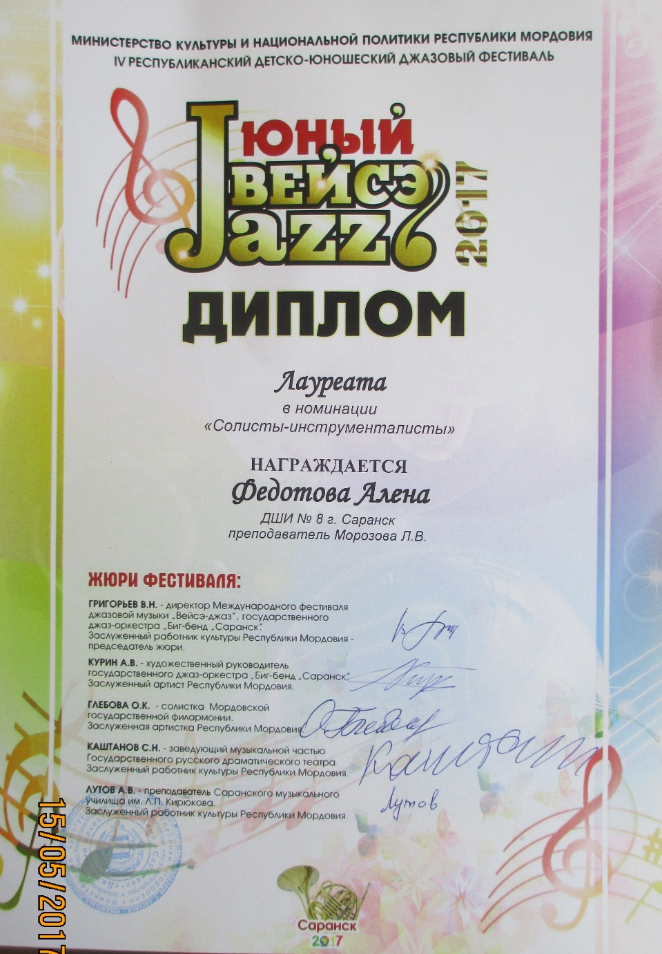
Результаты участия обучающихся в профессиональных конкурсах, проводимых под патронатом Министерств культуры

Slide 10
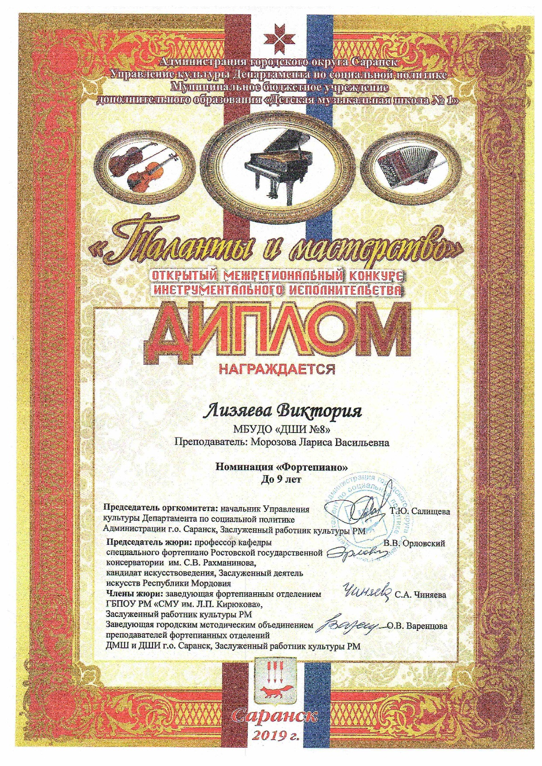

Slide 11
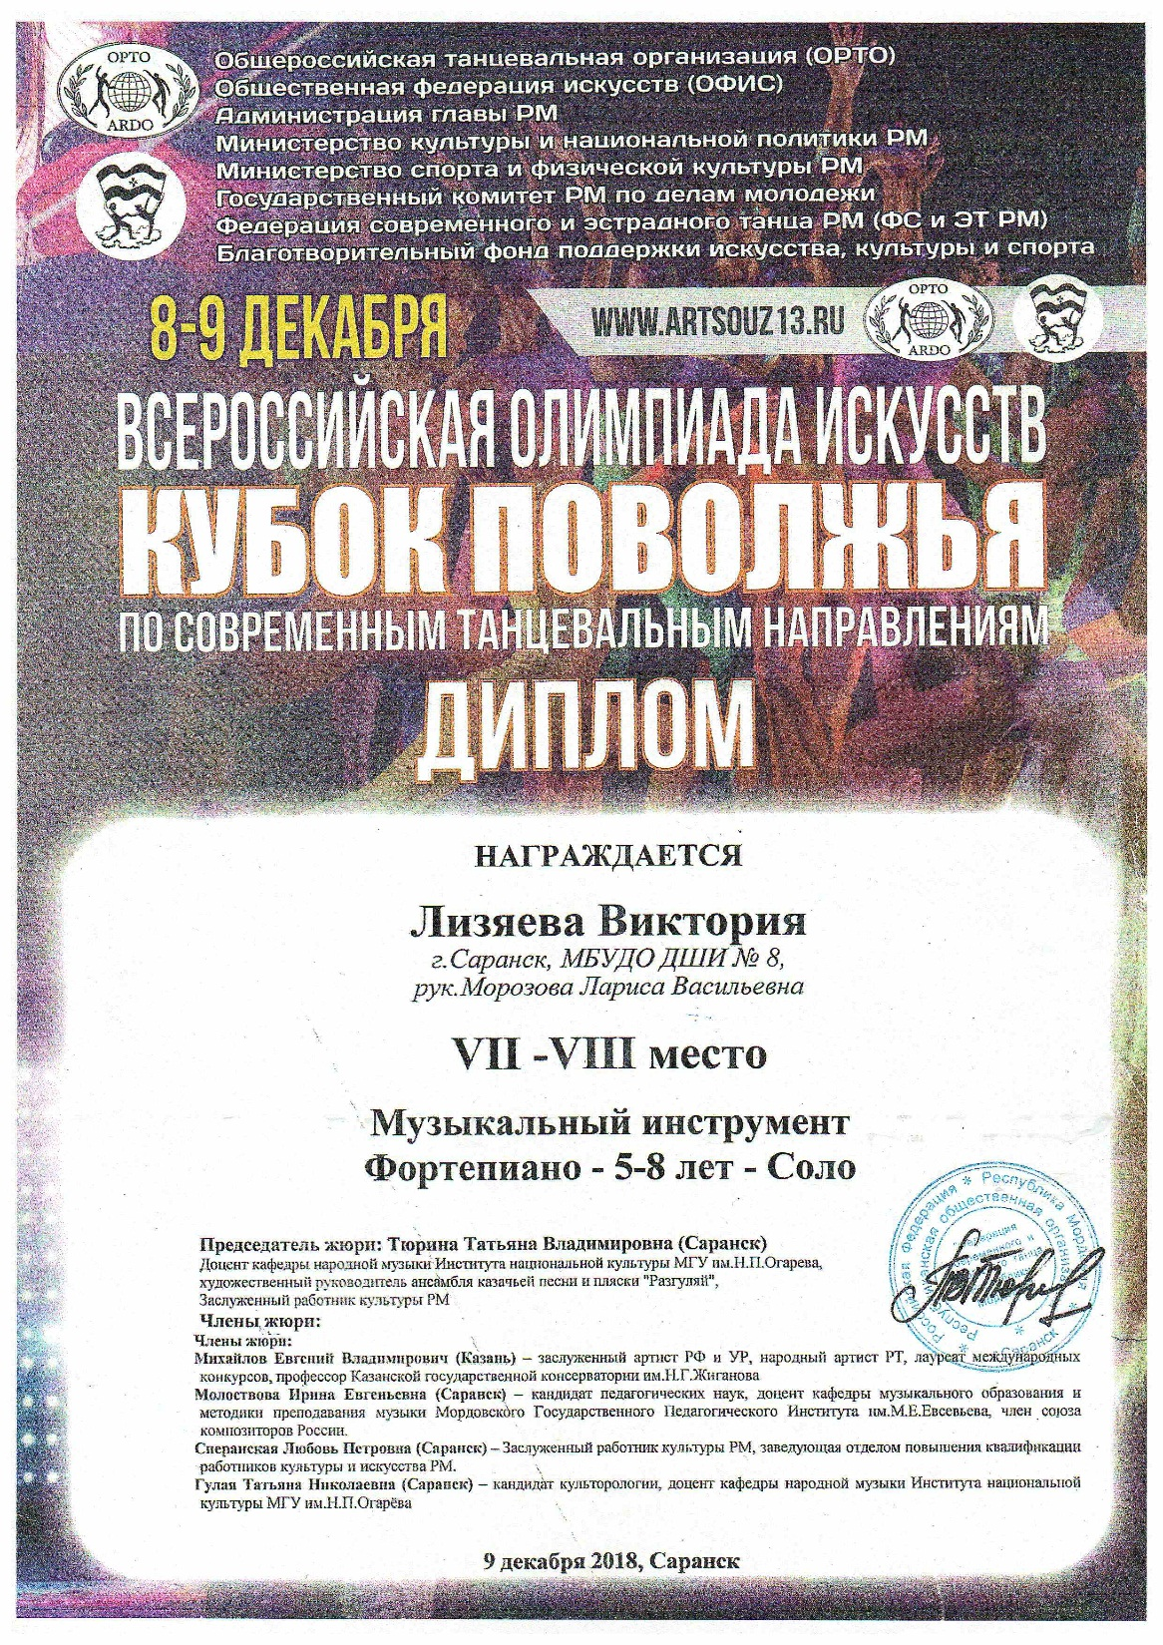

Slide 12
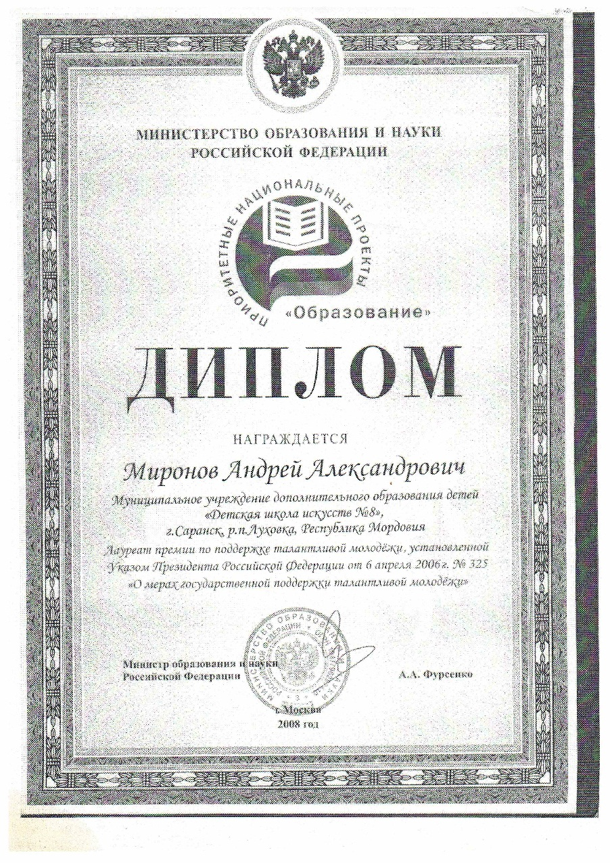
Результаты участия обучающихся в мероприятиях различных уровней по учебной деятельности: предметные олимпиады; конкурсы, фестивали; выставки-конкурсы

Slide 13
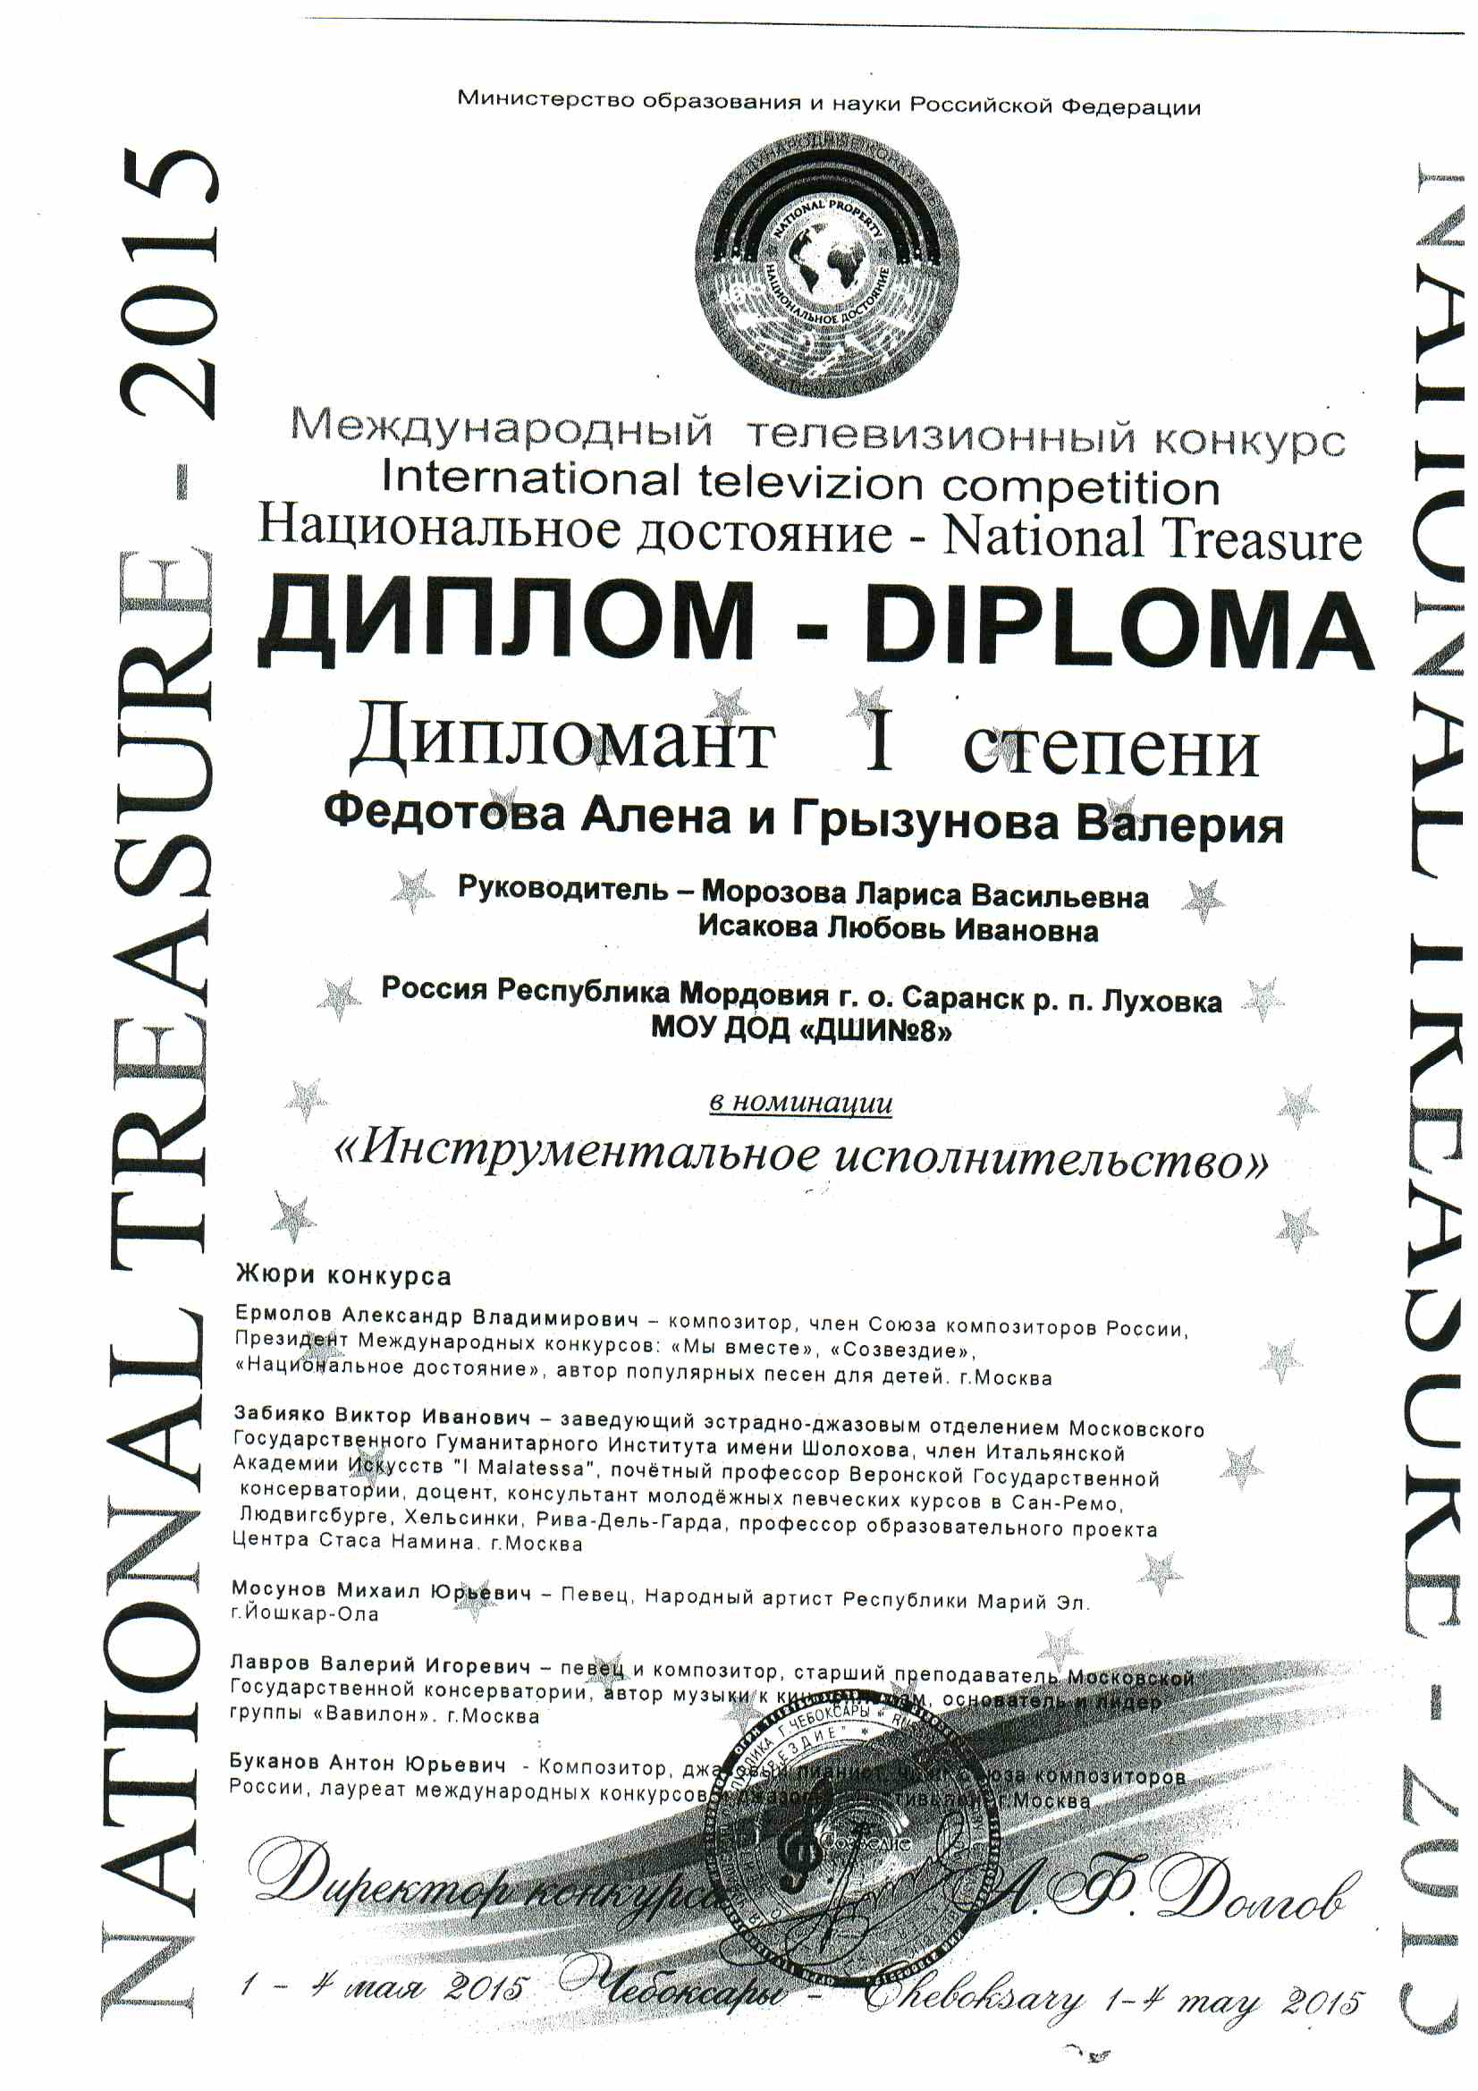

Slide 14
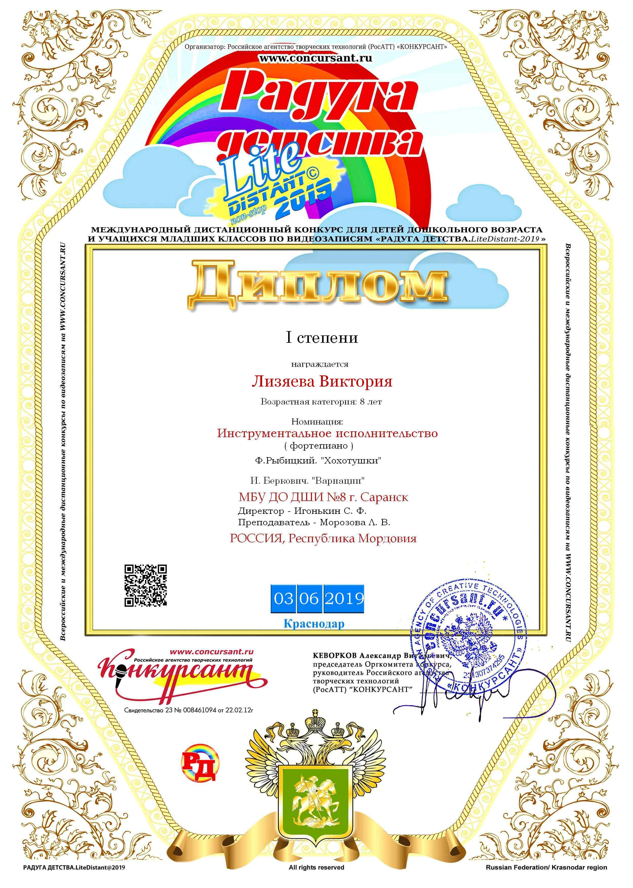

Slide 15
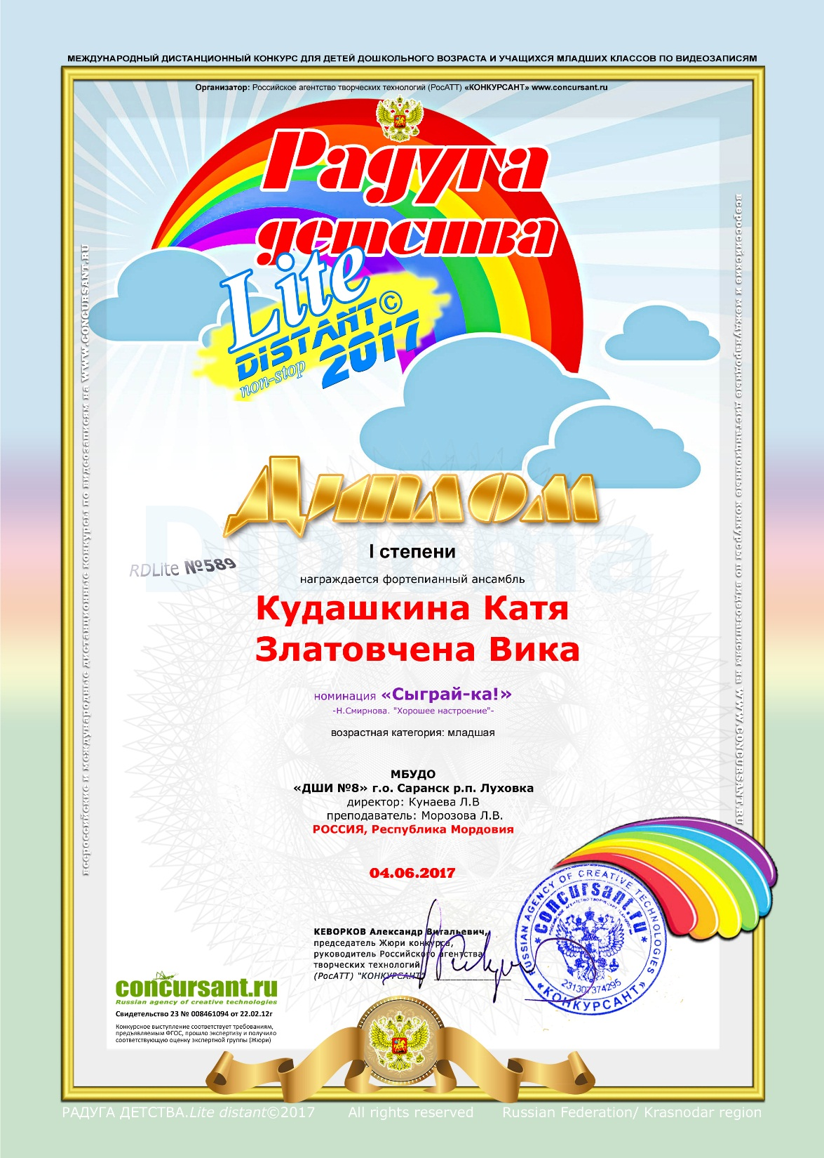

Slide 16
Участие в научно-методической, исследовательской, экспериментальной деятельности, в том числе выступления на конференциях, семинарах, педчтениях, методических объединениях

Slide 17
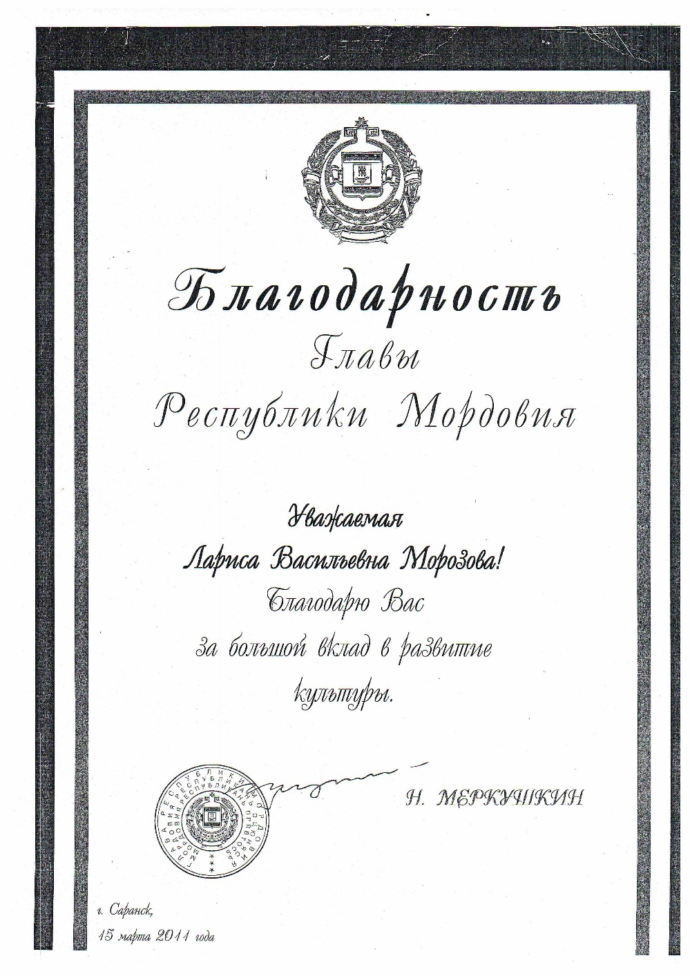
Наличие наград (грамот, благодарственных писем), полученных за работу в области культуры и искусства

Slide 18
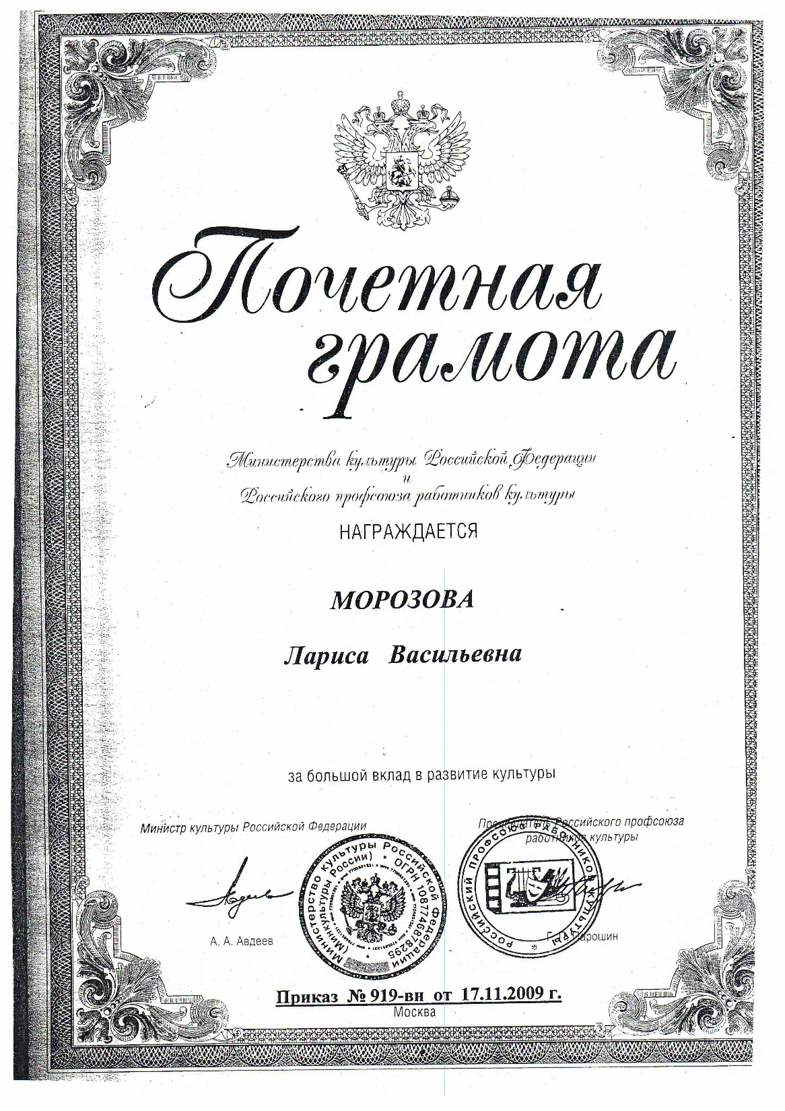

Slide 19
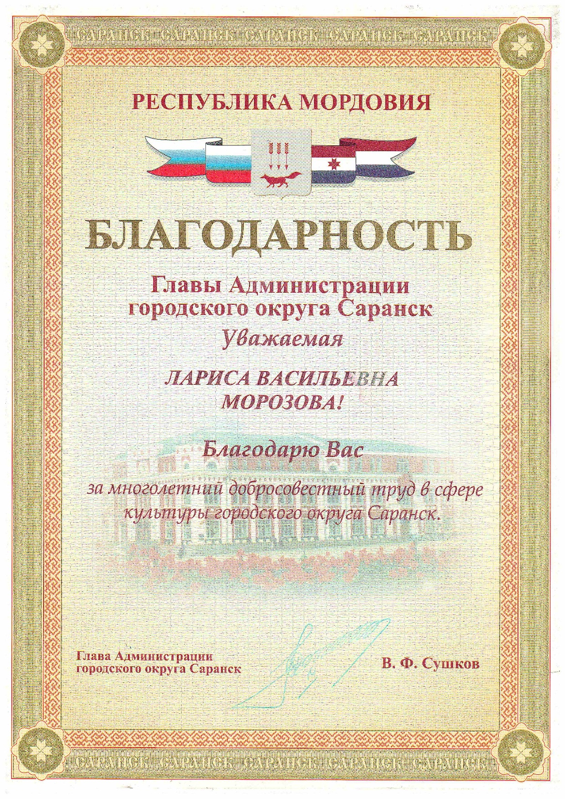

Slide 20
